Slide 1


Stüdyo Kullanım Talimatları & Sahne Tasarımları

Slide 2
Stüdyo Kullanım Talimatları

Slide 3
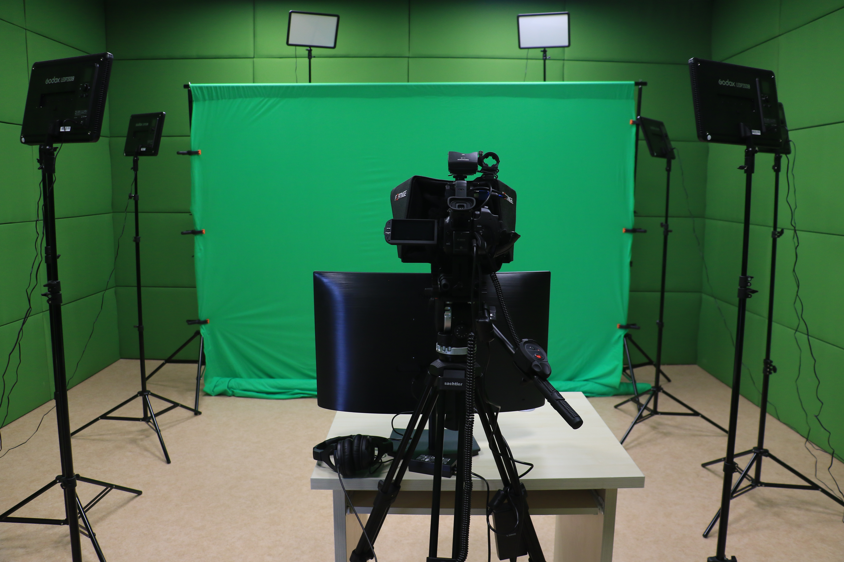
Karabük Üniversitesi Uzaktan Eğitim Uygulama ve Araştırma Merkezi Stüdyoları
Uzaktan Eğitim Uygulama ve Araştırma Merkezi Kayıt Stüdyolarında profesyonel ekipmanlar ve teknik destek personeli ile dijital içerikler üretebilirsiniz.

Slide 4
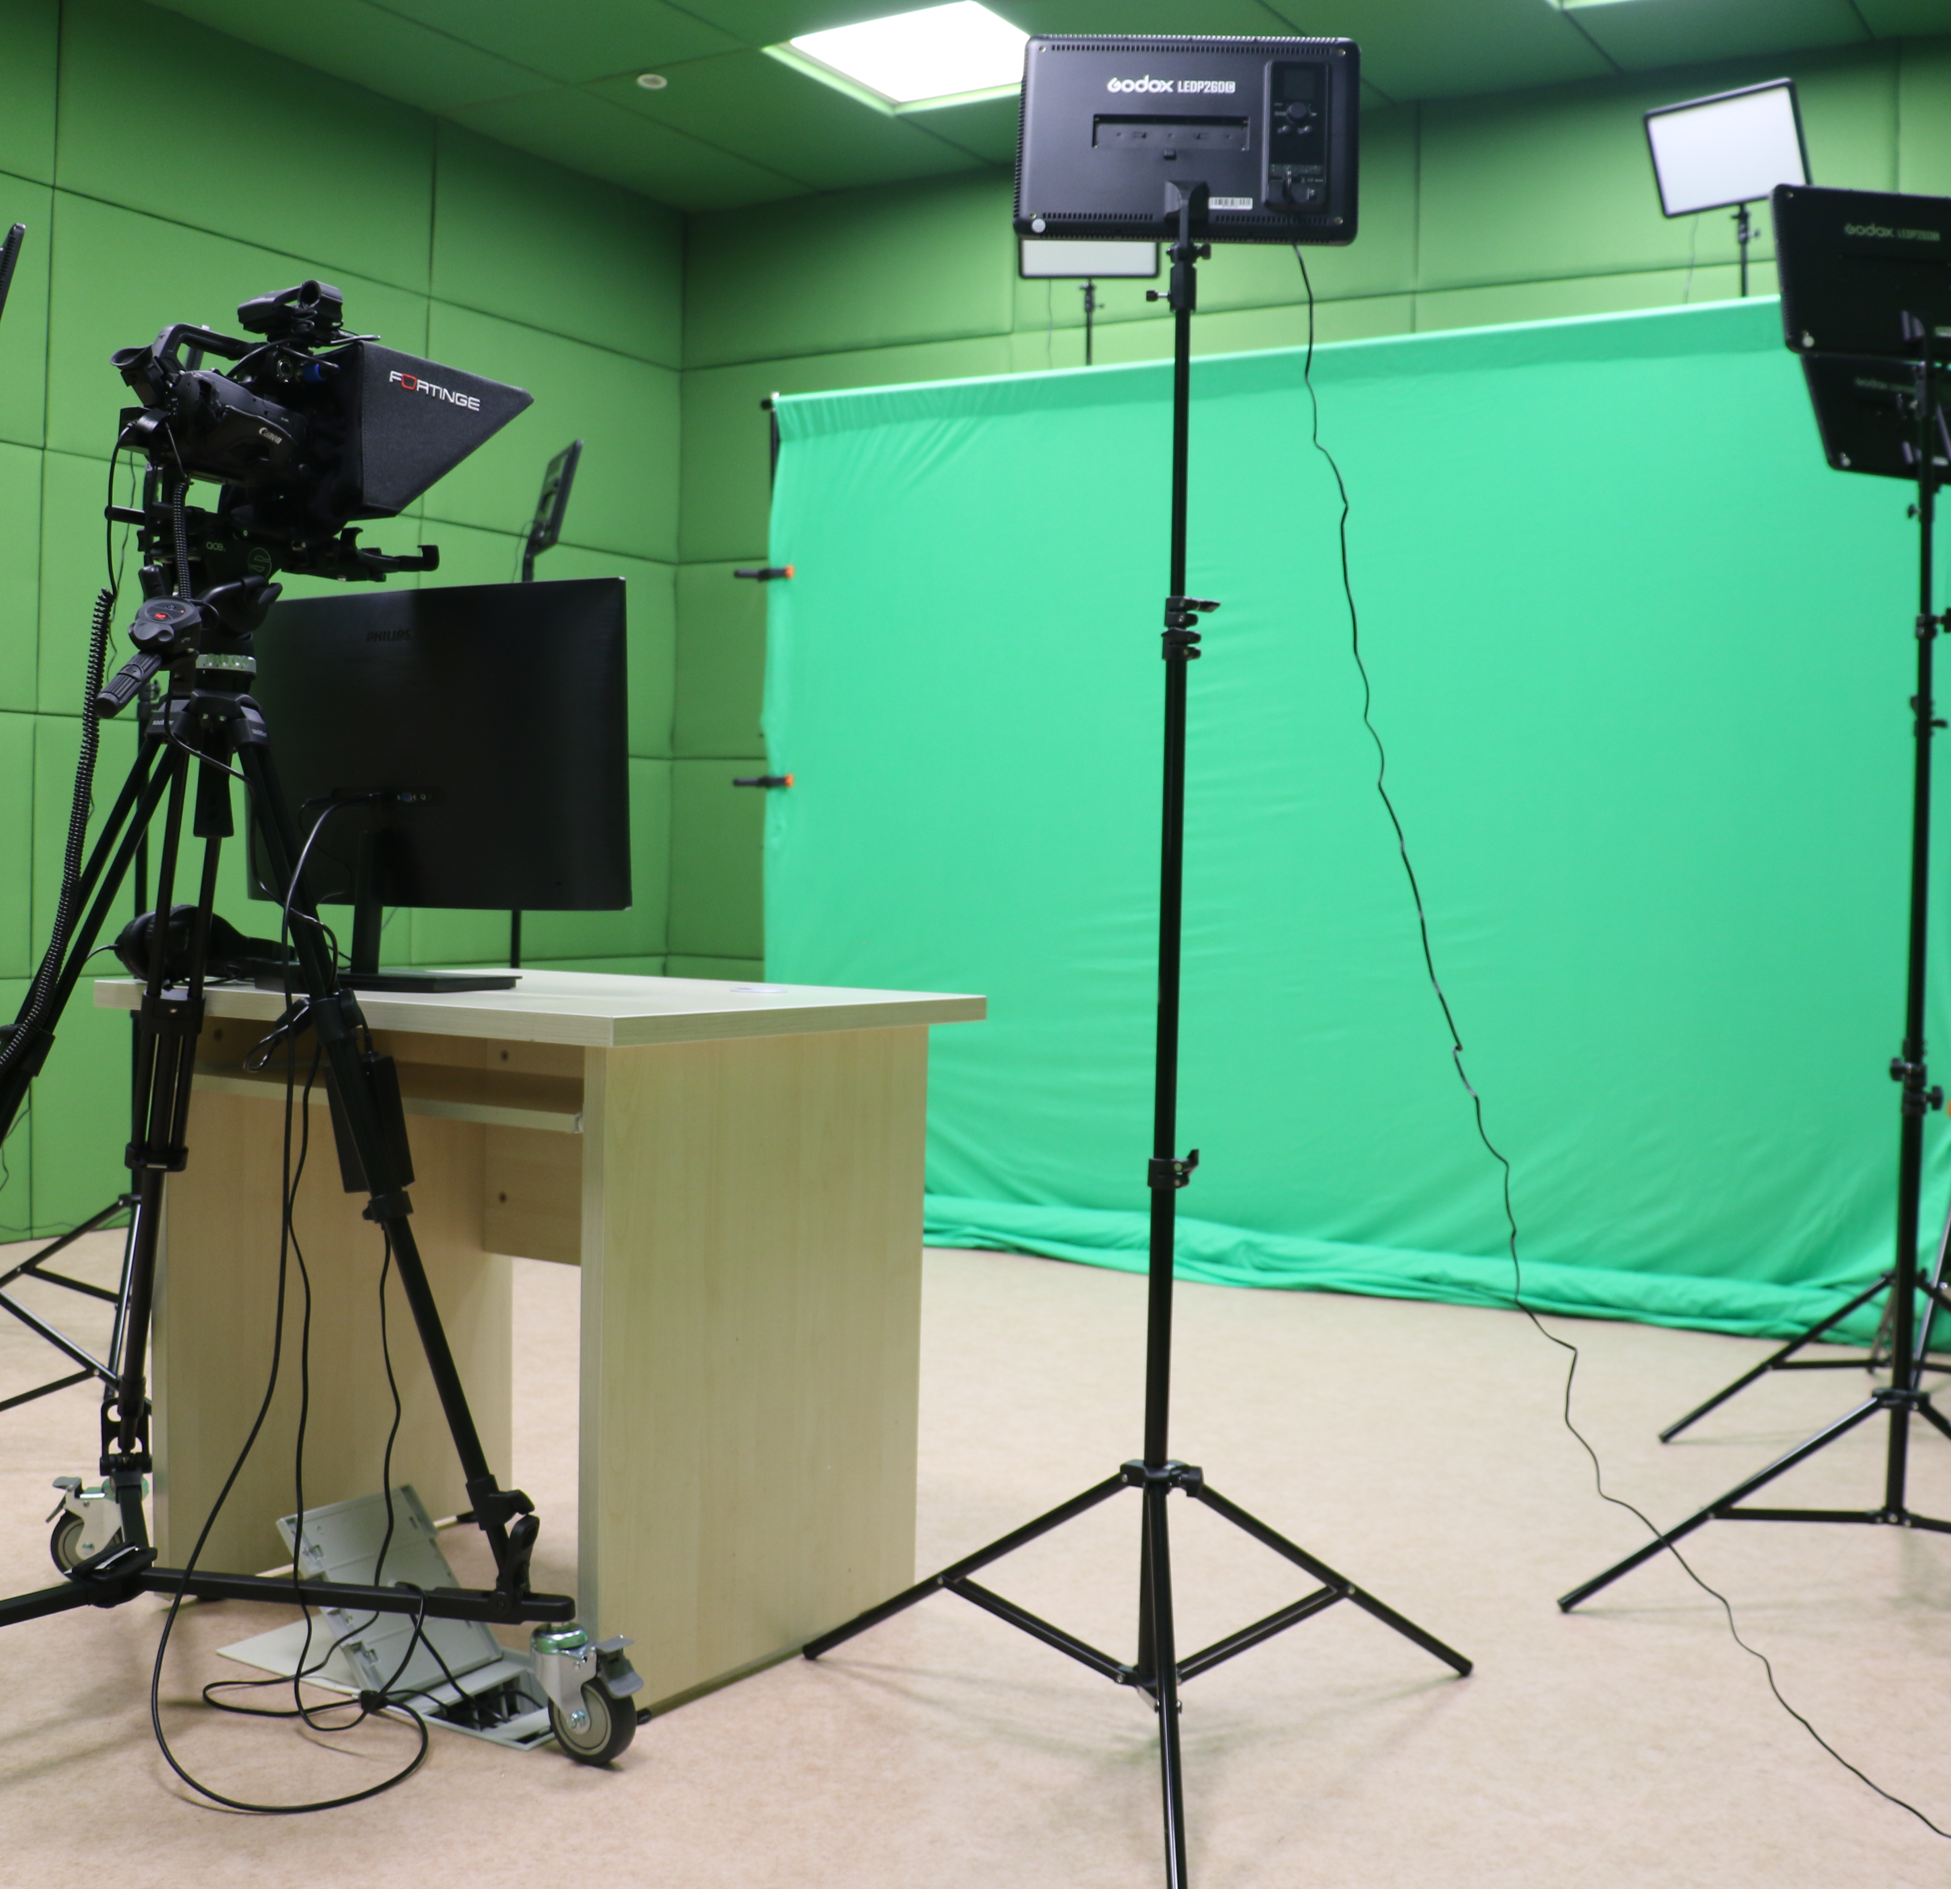
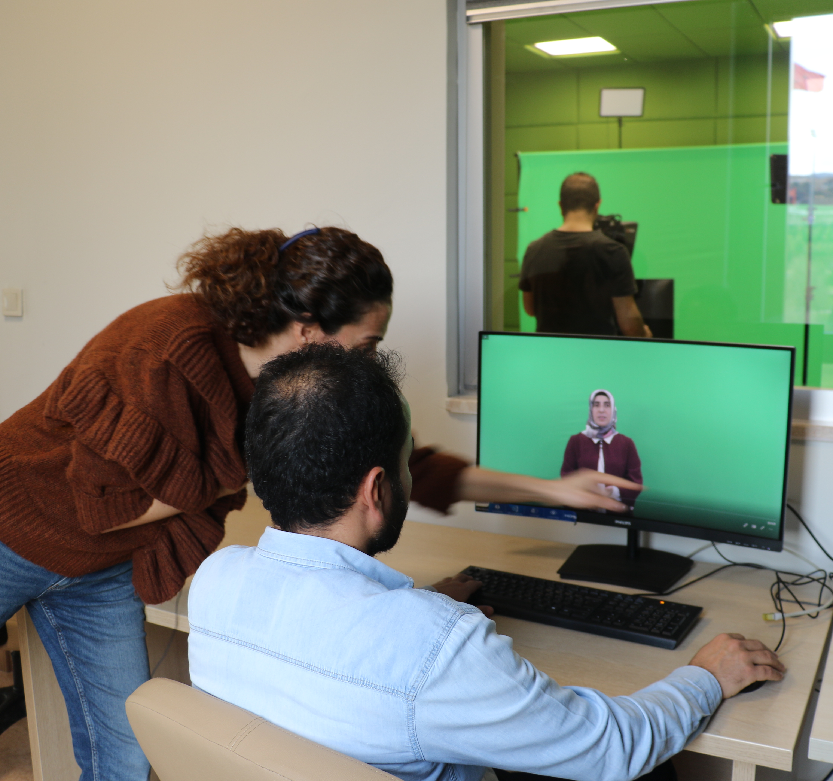
Karabük Üniversitesi Uzaktan Eğitim Uygulama ve Araştırma Merkezi Stüdyoları

Slide 5
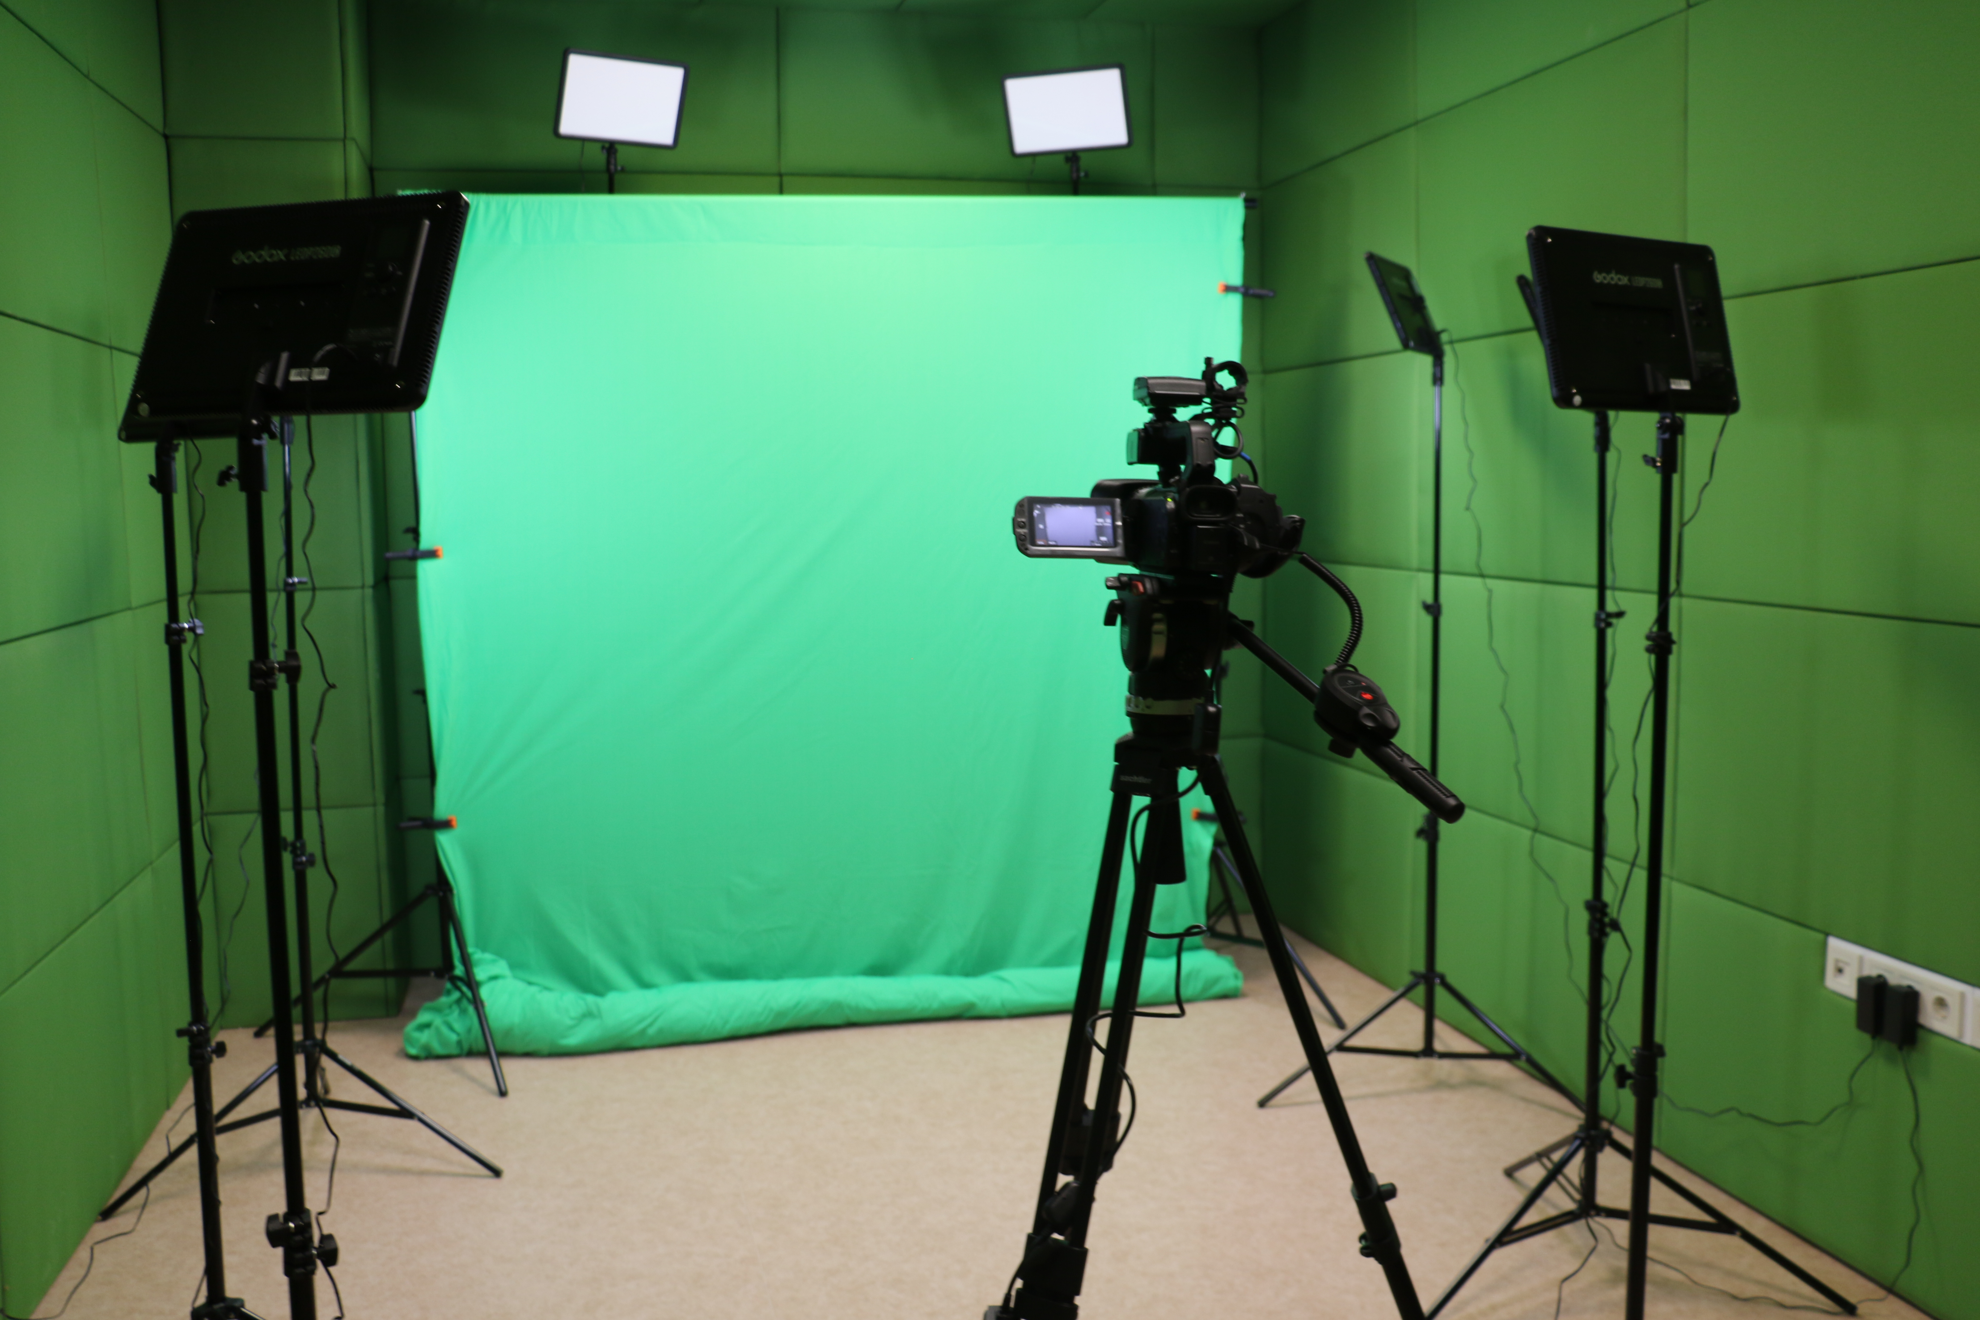
Karabük Üniversitesi Uzaktan Eğitim Uygulama ve Araştırma Merkezi Stüdyoları
Stüdyolarımızda GreenBox teknolojisi kullanıldığı için giyim tercihi yeşil ve tonlarında olmaması dikkat edilmesi gerekmektedir.

Slide 6
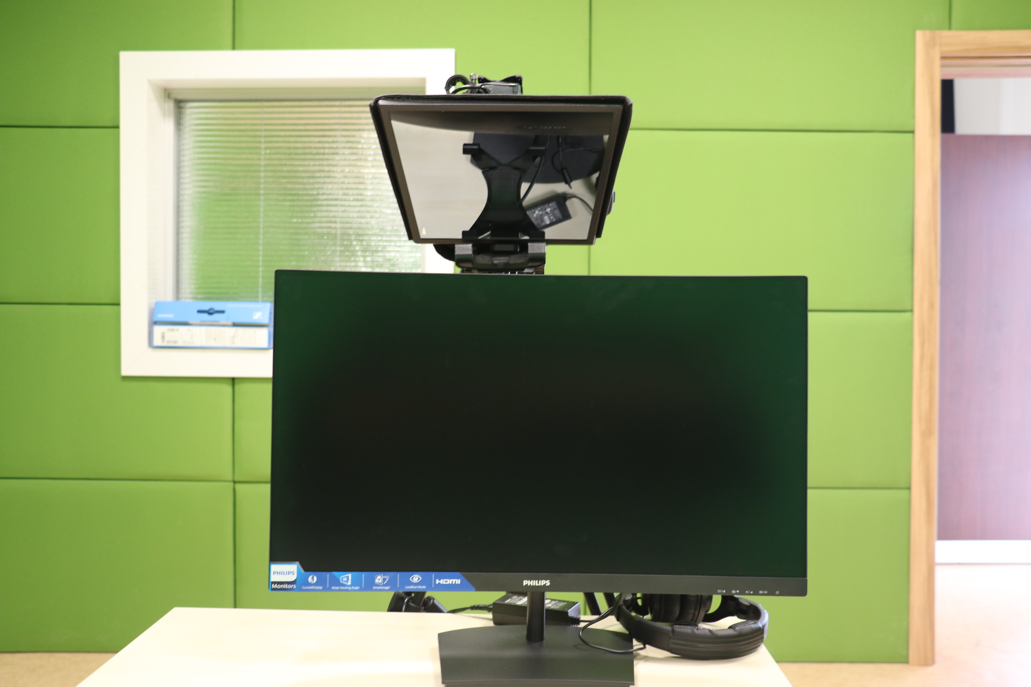
Karabük Üniversitesi Uzaktan Eğitim Uygulama ve Araştırma Merkezi Stüdyoları
Stüdyolarımızda sunumlarınızı görebileceğiniz geniş ekran ve metinlerinizi Prompter cihazına yansıtıp takip etme olanağı mevcuttur. Sunum formatı Geniş Ekran (16:9) olması gerekmektedir.

Slide 7
Stüdyo Kullanım Akışı
Kayıt Öncesi
Sahne Tasarımınıza Karar Veriniz.
Sunumlarınızı İlgili Sahne Düzenine Göre Düzenleyiniz.

Slide 8
Stüdyo Kullanım Akışı
Randevu Oluşturunuz
Randevu Formunu Doldurmadan Önce Stüdyo Çalışma Takvimini İnceleyiniz.
Stüdyo 1 | Stüdyo 2
KBUZEM Web Sayfası Üzerinden Stüdyo Kullanımı İçin Randevu Oluşturunuz. (Stüdyo Rezervasyon).

Slide 9
Stüdyo Kullanım Akışı
Sunumlarınızı Kayıttan Önce Eposta ile Gönderiniz.
Sunumlarınızı kbuzem@karabuk.edu.tr Adresine Randevu Öncesi Gönderiniz.
Randevu Saatinde Kaydınızı Gerçekleştiriniz.

Slide 10
Sahne Tasarımları
Sahne tasarımları önceden planlanmış bir içerik düzeni ile etkileşimi yüksek dijital içerikler üretmenize yardımcı olmak üzere tasarlanmıştır.

Slide 11

İçeriğe Entegre Sunucu Görünümü
Karabük Üniversitesi
....... Fakültesi ....... Bölümü
Dr. Öğr. Üyesi .......
kurumsalmailadresiniz@karabuk.edu.tr
kbuzem@karabuk.edu.tr
Öğretim Elemanı

Slide 12
Alt Başlıklarınız
Bu alan istenilen şekilde değerlendirilebilir.
Sunumların 16:9 formatta olması tavsiye edilmektedir.
Sunumda dijital içeriklerin üst üste binmemesi hususu dikkate alınmalıdır.
Öğretim Elemanı

Slide 13
Alt Başlıklarınız
Sunu içeriği için bu alan kullanınız.
Sunumların 16:9 formatta olması tavsiye edilmektedir.
Sunumda dijital içeriklerin üst üste binmemesi hususu dikkate alınmalıdır.
Öğretim Elemanı

Slide 14
Alt Başlıklarınız
Yanda yer alan pencerelere görsellerinizi ekleyebilirsiniz.
Sunu içeriği için bu alan kullanınız.
Sunumların 16:9 formatta olması tavsiye edilmektedir.
Sunumda dijital içeriklerin üst üste binmemesi hususu dikkate alınmalıdır.
Öğretim Elemanı

Slide 15
Alt Başlıklarınız
Sunu içeriği için bu alan kullanınız.
Sunumların 16:9 formatta olması tavsiye edilmektedir.
Sunumda dijital içeriklerin üst üste binmemesi hususu dikkate alınmalıdır.
Yanda yer alan pencereye görselinizi ekleyebilirsiniz.
Öğretim Elemanı

Slide 16
Alt Başlıklarınız
Sunu içeriği için bu alan kullanınız.
Sunumların 16:9 formatta olması tavsiye edilmektedir.
Sunumda dijital içeriklerin üst üste binmemesi hususu dikkate alınmalıdır.
Yanda yer alan pencereye görselinizi ekleyebilirsiniz.
Öğretim Elemanı

Slide 17
Alt Başlıklarınız
Kutucuklara içeriklerinizi ekleyebilirsiniz
Öğretim Elemanı

Slide 18
Alt Başlıklarınız
Kutucuklara içeriklerinizi ekleyebilirsiniz
Öğretim Elemanı

Slide 19
Alt Başlıklarınız
Kutucuklara içeriklerinizi ekleyebilirsiniz
Öğretim Elemanı

Slide 20
Alt Başlıklarınız
Kutucuğa içeriklerinizi ekleyebilirsiniz
Öğretim Elemanı

Slide 21
Alt Başlıklarınız
Kutucuğa içeriklerinizi ekleyebilirsiniz
Öğretim Elemanı

Slide 22
İçeriğe Entegre Dışarıdan Sunucu Görünümü
Karabük Üniversitesi
....... Fakültesi ....... Bölümü
Dr. Öğr. Üyesi .......
kurumsalmailadresiniz@karabuk.edu.tr
kbuzem@karabuk.edu.tr

Slide 23
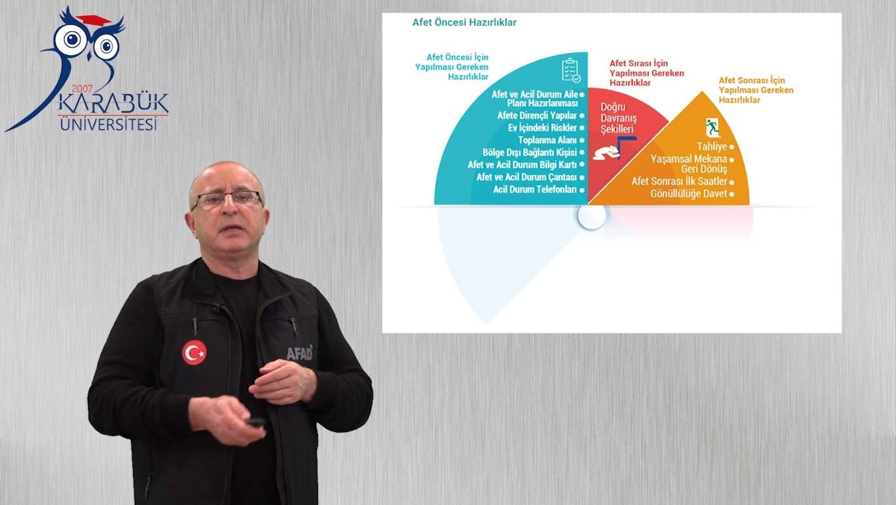
Örnek Stüdyo Görüntüsü

Slide 24
Alt Başlıklarınız
Bu alan istenilen şekilde değerlendirilebilir.
Sunumların 16:9 formatta olması tavsiye edilmektedir.
Sunumda dijital içeriklerin üst üste binmemesi hususu dikkate alınmalıdır.

Slide 25
Alt Başlıklarınız
Sunu içeriği için bu alan kullanınız.
Sunumların 16:9 formatta olması tavsiye edilmektedir.
Sunumda dijital içeriklerin üst üste binmemesi hususu dikkate alınmalıdır.

Slide 26
Alt Başlıklarınız
Yanda yer alan pencerelere görsellerinizi ekleyebilirsiniz.

Slide 27
Alt Başlıklarınız
Sunu içeriği için bu alan kullanınız.
Sunumların 16:9 formatta olması tavsiye edilmektedir.
Sunumda dijital içeriklerin üst üste binmemesi hususu dikkate alınmalıdır.
Yanda yer alan pencereye görselinizi ekleyebilirsiniz.

Slide 28
Alt Başlıklarınız
Sunu içeriği için bu alan kullanınız.
Sunumların 16:9 formatta olması tavsiye edilmektedir.
Sunumda dijital içeriklerin üst üste binmemesi hususu dikkate alınmalıdır.
Yanda yer alan pencereye görselinizi ekleyebilirsiniz.

Slide 29
Alt Başlıklarınız
Kutucuklara içeriklerinizi ekleyebilirsiniz

Slide 30
Alt Başlıklarınız
Kutucuklara içeriklerinizi ekleyebilirsiniz

Slide 31
Alt Başlıklarınız
Kutucuklara içeriklerinizi ekleyebilirsiniz

Slide 32
Alt Başlıklarınız
Kutucuğa içeriklerinizi ekleyebilirsiniz

Slide 33
Alt Başlıklarınız
Kutucuğa içeriklerinizi ekleyebilirsiniz

Slide 34
Stüdyo Kullanım Talimatları & Sahne Tasarımları
TEŞEKKÜRLER

